Slide 1
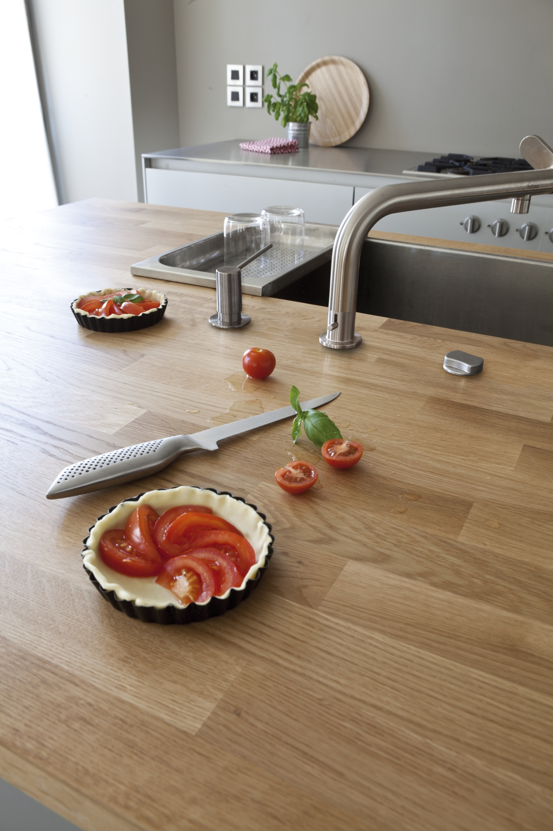


V33 Масло за кухненски плот
Предназначение
За защита на дървени кухненски плотове, плотове за баня и др.
Информация
• Ревитализира и импрегнира дървени повърхности, предпазвайки ги от вода.
• Не оставя петна.
• Устойчив на високи температури. Лесен за поддръжка. Може да се почиства с препарати.
• Позволява продължителен контакт с дървото.
Подготовка на основата
Дървото трябва да е голо, чисто и сухо. Голо дърво: Шлайфайте с финозърнеста шкурка и отстранете праха. Лакирано или боядисано дърво: Отстранете слоевете боя/лак с помощта на V33 Paint Remover Gel. Шлайфайте до голото дърво и отстранете праха. Лакирано дърво: Отстранете слоевете лак, шлайфайте до голото дърво и отстранете праха.

Slide 2

Нанасяне
Разклатете добре преди употреба. Идеалните условия за нанасяне са от 12 до 25°C. 1. При нанасяне на първия слой, обилно напоете дървото с масло с четка. След 30 минути избършете излишното масло с чиста, суха кърпа. 2. Оставете да изсъхне 12 часа, след което нанесете втори слой. След 30 минути избършете излишното масло с чиста, суха кърпа. 3. Оставете да изсъхне 24 часа.
СЪВЕТИ И ПРЕПОРЪКИ
• След нанасяне на маслото, избягвайте контакт с вода в продължение на 3 седмици. • Нанасяне върху пореста дървесина (бук, смърч и др.): За да определите дали дървесината е пореста, изсипете малко количество вода върху повърхността. Ако водните капки проникнат бързо в дървото, препоръчваме да нанесете трети слой масло по същия начин, както втория слой. • За локално възстановяване нанесете маслото с чиста, суха кърпа. • Крайният резултат зависи от вида дървесина. Преди да започнете работа, препоръчваме да нанесете маслото върху малка площ за тестване. Контакт с храни: Този продукт е одобрен за контакт с храни в съответствие с европейския стандарт ENV 1186 части 1, 2 и 3 (максимум 2 часа за мазни и киселинни храни).
Технически параметри
Завършек: | мат
Опаковка: | 0,5L
Съхнене: | 12 часа между слоевете; общо 24 часа
Покривност: | 1L = 12m² (1 слой)
Почистване: | вода
Нанасяне: | Четка, валяк
Цветове
Безцветен
V33 Polska Sp. z o.o. ul Przemysłowa 18, 62-069 Zakrzewo
adres e-mail: v33pl@v33.com tel. 061 8945100

